Slide 1
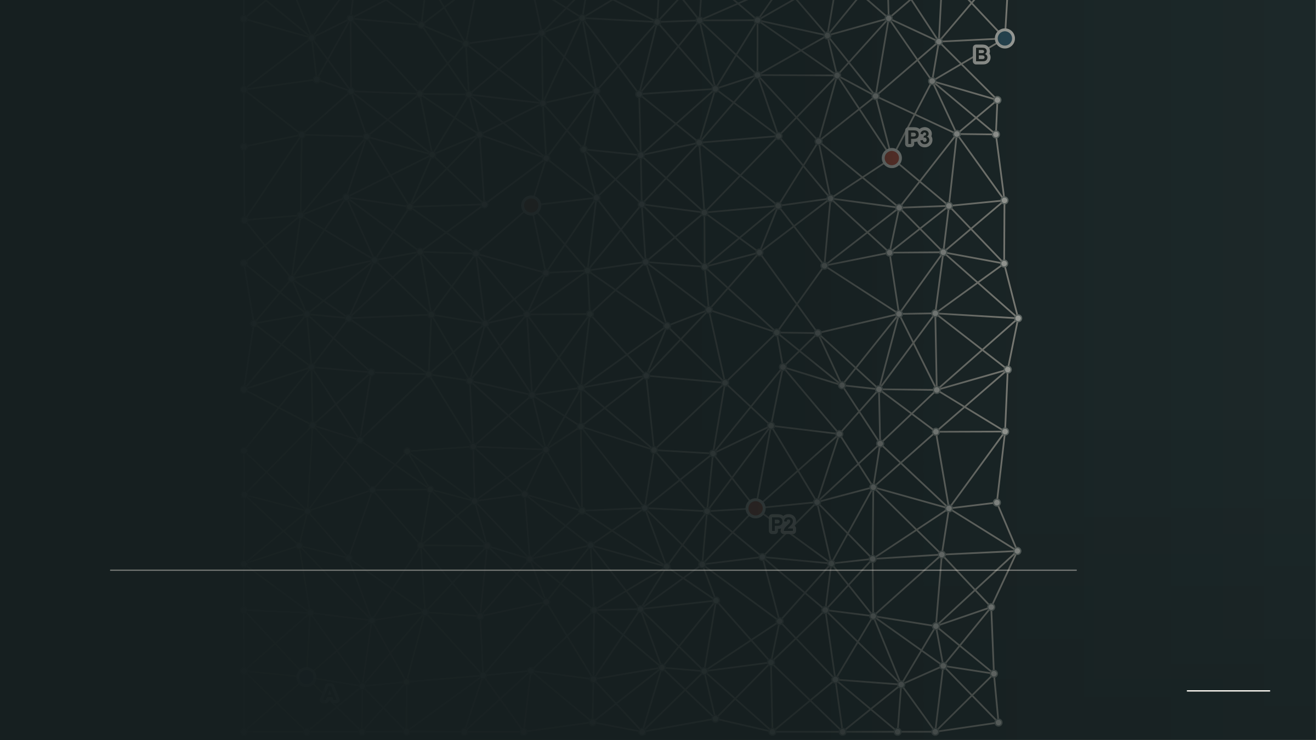
Universidad Diego Portales
ALGORITMOS DE RUTEO Y REDES RESILIENTES
Cuando un tramo
se bloquea
Ruteo físico y flota con aviso compartido
bajo fallas simuladas
Diego Pérez Carrasco
·
Alex Marambio Leyton
·
Aaron Pozas Oyarce
01 / 35
Notes:
Portada construida sobre la malla del simulador. La ciudad es una referencia cartográfica provisional; la geometría de la red y la misión son sintéticas.
El trabajo ya incluye la segunda etapa: una flota de 3 a 5 UAV que comparte el aviso de interferencia y replanifica en vuelo.

Slide 2
Ruteo de paquetes y ruteo físico
B
P3
P1
CAMBIA
EL GRAFO
TAREA 2
TAREA 1
Tramos físicos
Paquetes
P2
Aristas: segmentos que
recorre una misión.
Aristas: enlaces de radio
entre UAV.
A
02 / 35
Notes:
La Tarea 1 estudia comunicación UAV cuando se degrada el espectro. Aquí cambia la unidad de análisis: se recorren segmentos físicos entre nodos de navegación.

Slide 3
CONTEXTO · UCRANIA
Ucrania: servicios afectados y
desplazamiento.
UNHCR reporta ataques repetidos a
viviendas, energía y servicios
esenciales.
10,8
3,7
M
M
personas estimadas en
necesidad de asistencia
humanitaria
personas estimadas como
desplazadas dentro del
país
CONTEXTO
DOCUMENTADO
PREGUNTA DEL ESTUDIO
MODELO
→
¿Qué hacer si un
tramo deja de
estar disponible?
→
Grafo y
fallas
sintéticas
Servicios
interrumpidos
Fuente: UNHCR, 24 feb. 2026 · HNRP 2026. Véase referencias.
03 / 35
Notes:
El contexto humanitario motiva la pregunta de movilidad, pero no valida la malla ni ubica en ella un incidente real. Los valores son estimaciones de planificación de UNHCR para 2026.

Slide 4
MISIÓN BASE
A
→
P1
→
P2
→
P3
→
B
B
P3
P1
P2
A
Se visitan tres puntos de observación.
04 / 35

Slide 5
GRAFO SIMULADO
Malla sintética
de navegación
B
P3
P1
196
618
nodos
aristas
P2
2,5D · elevación y edificios como entradas
parciales
A
05 / 35
Notes:
Los conteos corresponden a la malla documentada en la primera ejecución; no son métricas de desempeño.

Slide 6
VÉRTICES Y SEGMENTOS
El grafo convierte
una zona en una
red navegable.
P1
Nodo
Punto de navegación con
coordenadas WGS84.
Arista
Tramo no dirigido entre dos
nodos; registra longitud y
atributos.
Misión
Ordena inicio, tres
observaciones y destino.
P2
06 / 35

Slide 7
PIPELINE ETL
La información atraviesa cuatro capas
01
02
03
04
Fuentes
JSON
PostGIS
Web
3 metadata
archivos +
cargadores +
Leaflet +
3 amenazas
estructura propia
pesos SQL
preferencias
07 / 35

Slide 8
3.1 · EXTRACCIÓN DE METADATA
Metadata: fuentes, scripts y campos
→
osm_edificios.
json
OpenStreetMap
osm_edificios.py
01
Overpass · edificios
altura_estimada_m · origen_altura
Copernicus
GLO-90
elevacion.py
→
elevacion.json
02
Open-Meteo Elevation
tipo · ref_id · elevacion_m
ERA5
→
viento.py
viento.json
03
Open-Meteo Historical
Weather
ts_utc · velocidad_m_s · direccion_grados
Cada extractor tiene un documento ESTRUCTURA_*.md con su formato propio.
08 / 35

Slide 9
4.1 · EXTRACCIÓN DE AMENAZAS
Amenazas: fuente, extracción y salida JSON
01
GPSJam
gpsjam.py → gpsjam.json
celdas H3 · dias_rojos / dias_con_datos
02
Focos térmicos
Economist war-fire model · NASA FIRMS
incendios_guerra.py → incendios_guerra.json
fecha · periodo · guerra · lat/lon
03
UCDP GED
ucdp_eventos.py → ucdp_eventos.json
id · precision_lugar · muertes_estimadas
09 / 35

Slide 10
{
"tipo": "grafo_navegacion_uav",
"crs": "EPSG:4326",
"nodos": [{
UN FORMATO POR FUENTE
Un esquema por tipo
de dato.
"id": "integer",
"lat": "number",
"lon": "number",
"tipo": "inicio | observacion |
Metadata
destino"
OSM · elevación · viento
}],
Amenazas
"aristas": [{
"source": "integer",
"target": "integer",
GPSJam · incendios · UCDP
"largo_km": "number",
"geometria": "LineString"
}],
"metadatos": { "secuencia_mision":
"array" }
}
10 / 35

Slide 11
3.2 + 4.2 · CARGA EN POSTGIS
Carga de datos
Metadata
Amenazas
fuentes
cargar_osm_edificios.py
→
archivo · URL · licencia ·
cargar_gpsjam.py
→
parámetros
meta_edificios
amz_gpsjam_celdas
JSON
→
→
cargar_elevacion.py
→
cargadores
cargar_incendios_guerra.py
→
tablas
meta_elevacion
amz_incendios
pesos.sql
cargar_viento.py
→
deriva restricciones y riesgo
cargar_ucdp_eventos.py
→
meta_viento
de los tramos
amz_eventos
11 / 35

Slide 12
EJECUCIÓN · DOCKER COMPOSE
Todo en contenedores
red interna
DB
PostgreSQL 17
1 · PIPELINE
2 · MISMO CONTENEDOR
5432
main
PostGIS 3.5
pgRouting 3.8
web
main.py: descarga,
carga, pesos y rutas
FastAPI + Leaflet
localhost:8000
5432
pgrouting/pgrouting:17-
3.5-3.8.0
volumen persistente: db_data
12 / 35
Notes:
Todo corre con docker compose up desde la raíz; el equipo solo necesita Docker.
El servicio db aloja PostgreSQL 17 + PostGIS 3.5 + pgRouting 3.8 (volumen db_data) y solo es accesible en la red interna.
El servicio main ejecuta el main.py de la raíz: primero el pipeline (esquema, descarga y carga de las seis fuentes, pesos, rutas de ejemplo y diagrama) y después, en el mismo contenedor, el sitio FastAPI + Leaflet en localhost:8000.
SIN_DESCARGA=1 reutiliza los JSON ya descargados; SOLO_SITIO=1 solo levanta el sitio. Pruebas: docker compose run --rm pruebas.

Slide 13
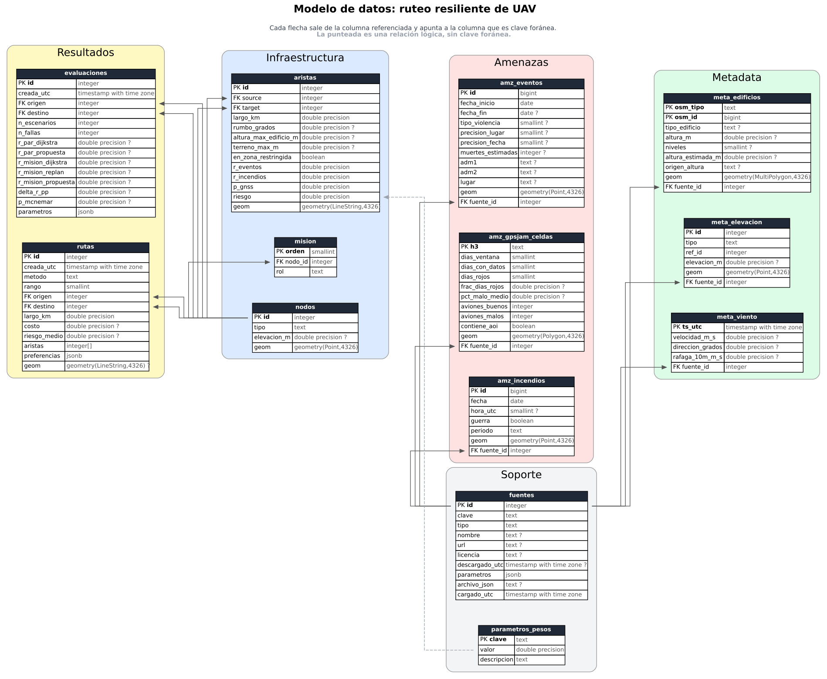
Un modelo,
cinco dominios
de datos.
01
Infraestructura
nodos, aristas, misión
02
Metadata
edificios, elevación, viento
03
Amenazas
GPSJam, incendios, eventos
04
Resultados
rutas y evaluaciones
05
Soporte
fuentes y parámetros de pesos
13 / 35

Slide 14
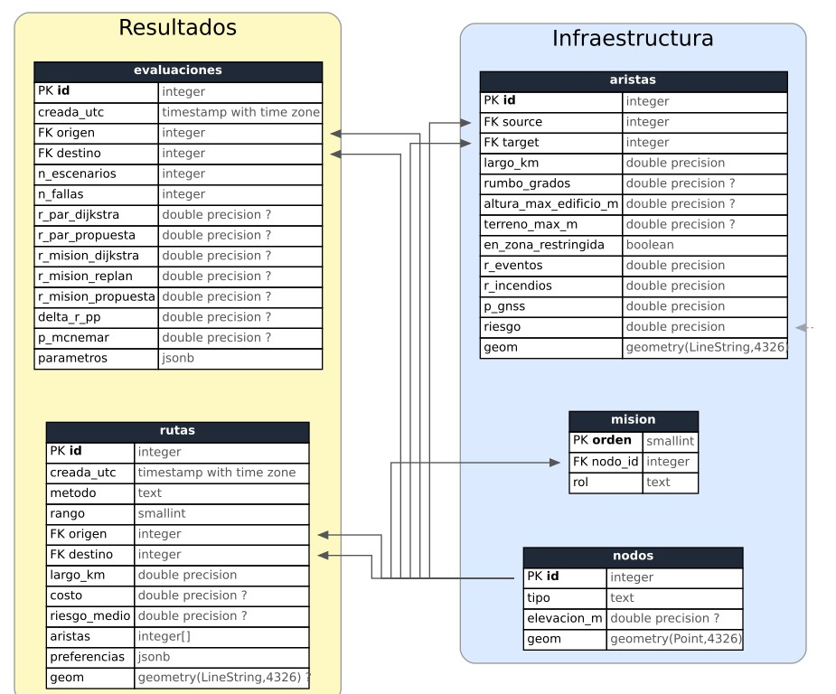
El grafo da soporte al
ruteo.
nodos
↔
aristas
source
y
target
referencian
nodos.id
; sus geometrías son
Point
y
.
LineString
misión
Ordena los nodos de inicio, observación y destino.
resultados
Rutas guardan secuencias de aristas; evaluaciones registran
escenarios, fallas y métricas.
14 / 35

Slide 15
5.1 · MODELO DE FALLAS
El escenario
bloquea un
área, no un
enlace de radio
B
P3
P1
Centro
foco o al azar
Radio
0,25-0,60 km
P2
Activación
durante el recorrido
A
El simulador marca fuera de servicio
las aristas que intersectan el disco.
Con datos reales los focos caen fuera
de la malla y la falla queda al borde.
15 / 35
Notes:
Con probabilidad 0,5 la falla se centra cerca de un foco (gaussiana, σ = 0,5 km); si no, al azar en el área.
Defecto pendiente (informe §IV): en la ruta que usa la base de datos y el sitio, los 15 incendios del período de evaluación quedan fuera de la caja de la malla (a 1,95–5,12 km de la red). El muestreo recorta la posición y el 100 % de las fallas con origen foco queda pegado al borde. No afecta a resultados/, que usa focos sintéticos dentro de la malla.

Slide 16
6.1 · METADATA → RESTRICCIONES
Los datos del entorno pueden excluir un
tramo
Altura + relieve
Viento
Zona restringida
Se excluye si el obstáculo
alcanza altura de vuelo −
margen.
Si la velocidad representativa
supera el máximo, la misión no
es admisible.
El campo existe en el modelo;
esta versión no carga una capa
de espacio aéreo.
OSM + Copernicus · 79 de las 83
exclusiones dependen del edificio.
ERA5 · mediana 6,43 m/s a 60 m: con
estos datos nunca restringe.
Ninguna fuente la activa: es falsa
en los 618 tramos.
16 / 35
Notes:
Auditoría del 22-oct-2026 (informe §IX): 83 tramos excluidos; 79 necesitan la altura del edificio y solo 4 se explican por el relieve. Un dato ausente no bloquea.
Viento: se compara la mediana de la ventana (6,43 m/s a la altura de vuelo) con el umbral de 12 m/s, así que nunca se activa; la ráfaga máxima (19,1 m/s a 10 m) sí lo superaría.
Zona restringida: el campo existe y el simulador lo evalúa, pero es falso en los 618 tramos. No es una restricción evaluada.

Slide 17
Altura de vuelo
60 m
Margen vertical
10 m
6.2 · PREFERENCIAS INICIALES
Viento máximo
12 m/s
Velocidad
crucero
12 m/s
Valores por
defecto
Desvío máximo α
0,35
Presupuesto extra β
0,60
Peso del riesgo wR
1,0
Respetar zonas
restringidas
Sí
17 / 35

Slide 18
7.1 · COSTO DE UN TRAMO
Dijkstra compara kilómetros. La propuesta incorpora condiciones del tramo.
c(e) = longitud
BASE
km
pgr_dijkstra
c(e,u
→
v) = largo
× f
× (1 + w ·
PROPUESTA
km
viento
R
riesgo) × p
local
f_viento
riesgo
p_local
componente de frente según el
sentido del tramo
eventos + incendios históricos +
GNSS (0,3333 en todos los tramos)
penaliza aristas cercanas a una
falla ya detectada
18 / 35
Notes:
El componente GNSS viene de GPSJam. El área (~44 km²) cabe entera en una celda H3 de ~1 775 km², así que los 618 tramos reciben 0,3333. Como el riesgo se agrega con 1 − ∏(1 − rᵢ), que es monótona, no cambia el orden de ningún tramo; solo sube el riesgo medio de ~0,18 a 0,4511.

Slide 19
7.1 / 7.2 · YEN + SELECCIÓN PROPIA
Yen genera
candidatas, el grupo
selecciona el par
pgr_KSP produce hasta k = 8 caminos
simples por tramo.
Se descartan las candidatas fuera del
desvío máximo α frente a la más corta.
Entre pares válidos se ponderan
alargamiento, solape espacial y riesgo.
Yen, 1971 · caminos loopless
19 / 35

Slide 20
8 · LÍNEA BASE
Dos rutas
Dijkstra, costo
= km
Ruta 1 camino de menor longitud.
Ruta 2 vuelve a buscar excluyendo
aristas de la primera.
destino
Si la exclusión desconecta el grafo, el
código prueba con penalización ×10.
origen
pgr_dijkstra(… cost = largo_km)
20 / 35

Slide 21
9 · PAR DE LA PROPUESTA
El segundo corredor se elige por costo y
separación física
Principal
Alternativa
menor costo propuesto entre el par
evita compartir corredor cuando el conjunto lo permite
21 / 35

Slide 22
REACCIÓN LOCAL
El bloqueo no
obliga a volver al
origen
posición actual
El simulador conserva la posición
alcanzada y planifica desde ese
nodo.
tramo bloqueado
ρ = 0,6 km
radio local penalizado
1 + γ = 4
nuevo cálculo desde aquí
factor de costo dentro del radio
22 / 35

Slide 23
10 · MÉTRICAS DE RESILIENCIA
La comparación separa alternativas y
reacción
A
Par Dijkstra fijo
retroceso tras falla
D
Dijkstra que replantea
ablación de reacción
C
Selección resiliente
+ replanificación
R
fracción de escenarios que completa la
R
fracción de escenarios donde el par fijo
misión
par
misión dentro del presupuesto
conserva al menos una ruta libre
ΔR(C − A)
ΔR(C − D)
p de McNemar
+10 pp
+1 pp
0,013 · 1,00
Misma misión, grafo, restricciones, fallas y presupuesto. Ajuste: 100 escenarios, 5 fallas, β = 0,60.
23 / 35
Notes:
Conjunto de ajuste (semillas 0–99), 5 fallas, β = 0,60 (informe, Tabla III): A completa 87 de 100 misiones, D 96 y C 97.
C − A = +10 pp (McNemar p = 0,013). C − D = +1 pp (p = 1): la ventaja frente a A se explica sobre todo por replanificar, no por la selección del par.
Con presupuesto ajustado (β = 0,10), C queda 7 pp por debajo de D.

Slide 24
CORRECCIÓN DE FOCOS
La corrección recuperó
los focos de evaluación
Descarga
Las fuentes incluyen el AOI y un buffer
de 5 km.
AOI estricto
01
foco de evaluación
02
Consulta
La búsqueda antigua usaba solo el AOI
estricto.
03
Arreglo
focos_bd busca en la misma ventana con
buffer.
buffer consultado por las fuentes
04
Estado
Los 15 focos caen fuera de la malla:
las fallas «foco» quedan en el borde.
24 / 35
Notes:
La corrección del 19-oct sigue en pie: focos_bd busca en la misma ventana (AOI + 5 km) que las descargas, y ya no se usan focos históricos.
Pero el 22-oct se detectó un efecto no previsto: los 15 incendios del período de evaluación están todos fuera de la caja de la malla (a 1,95–5,12 km de la red). El muestreo recorta la posición a la caja y las fallas con origen foco quedan pegadas al borde. Arreglo propuesto: volver a sortear el foco que cae fuera, o muestrear en AOI + buffer y conservar solo los discos que tocan algún tramo.

Slide 25
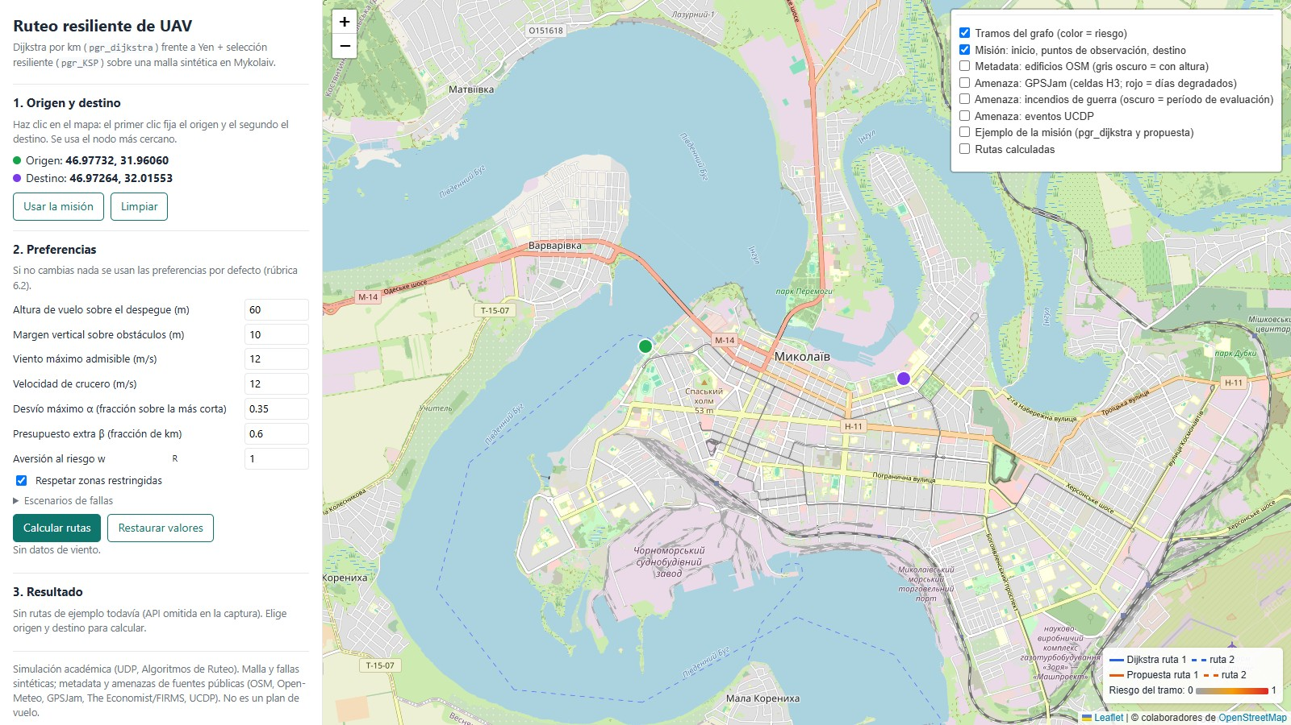
25 / 35
Notes:
Captura auténtica de SitioWeb con la API interceptada: origen y destino elegidos, preferencias visibles, no se pulsa Calcular rutas, no se lee ni persiste en la BD fuente. La captura conserva la atribución de OSM.

Slide 26
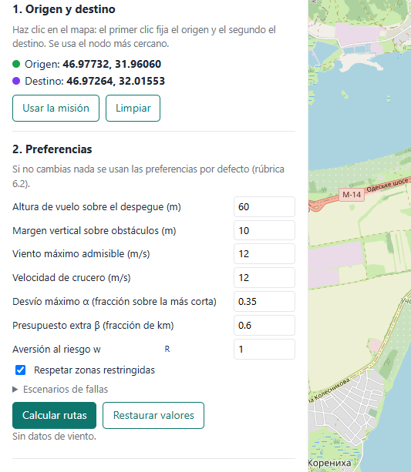
1
LECTURA DE LOS CONTROLES
La persona
define la
misión.
2
Primer clic: origen.
Segundo clic: destino.
1
Ajusta altura, viento,
desvío y aversión al riesgo.
2
Calcular rutas solicita
las alternativas al servicio.
3
3
26 / 35

Slide 27

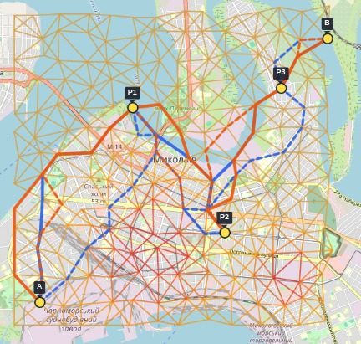
27 / 35

Slide 28
RESULTADOS · CONJUNTO DE AJUSTE
La propuesta mejora la misión completa,
pero no supera el control D.
100 escenarios
5 fallas por
escenario
Métrica
A · Dijkstra
C · Propuesta
Δ C−A
CONTROL D
96%
R
87%
misión
97%
+10 pp
visita P1–P3 y llega a B
R
Dijkstra con
replanificación
R
misión
91%
par
94%
+3 pp
al menos una ruta del par queda libre
C completa más misiones que A (p = 0,013) y su par conserva más rutas libres.
C−D
+1 pp
Presupuesto: 21,06 km · Longitud mínima sin fallas: 13,16 km · Semillas 0–99 · Evaluación reservada pendiente
28 / 35
Notes:
Reemplaza la captura de la «evaluación 8» del sitio: no se puede reproducir y usaba focos que caen fuera de la malla.
Cifras del simulador (informe, Tabla III): 5 fallas, β = 0,60, 100 escenarios. R_misión: A 0,87, C 0,97, D 0,96. R_par: A 0,9075, C 0,94.
Ejemplo de la base de datos (nodos 15 → 181), verificado el 22-oct: R_par 0,91 (Dijkstra) y 0,90 (propuesta); R_misión A 0,91, D 1,00, C 1,00; ΔR = 9 pp (p = 0,0039). Describe un par origen–destino, no la misión con los tres puntos.

Slide 29
ESQUEMA
FLOTA CON AVISO · IMPLEMENTADA
Flota con aviso
Tres a cinco UAV recorren la
misma misión, escalonados; el
que detecta la interferencia
avisa al resto.
UAV 2 · detecta
B
zona incierta
aviso por salto
UAV 1 · último reporte
01
Vuelos escalonados
Cada 1 km (~83 s); beacon cada 2 s.
origen
02
Detectar + difundir
Por detección (multisalto, 3 km) o
por silencio: 3 beacons perdidos.
UAV 3
03
Recalcular
Quien recibe el aviso replanifica
en vuelo, desde el nodo siguiente.
ruta prevista
desvío tras la alerta
comunicación entre UAV
29 / 35
Notes:
Implementado en ruteo/flota.py (36/36 pruebas). Reloj común en km a velocidad de crucero; con N = 1 reproduce exactamente la misión individual.
Aviso por detección: el UAV que advierte la zona (con probabilidad p_det) difunde los tramos afectados; se retransmite entre UAV a ≤ 3 km y por la estación en A.
Aviso por silencio: quien deja de oír 3 beacons (6 s) marca como zona a evitar los tramos a ≤ ρ de la última posición; si eso deja sin ruta, se ignora.
No se modelan pérdida de paquetes ni latencia: se evalúa el efecto del aviso sobre el ruteo físico, no un protocolo.

Slide 30
Separar el aporte del aviso y del ruteo.
D
D
C
A
A
Sin aviso entre UAV
Aviso + Dijkstra
Aviso + propuesta
Cada UAV detecta localmente el
bloqueo y replanifica con
Dijkstra.
El siguiente UAV recibe el aviso,
marca la zona y recalcula con
Dijkstra.
La alerta guía la selección y
replanificación resilientes (ρ/γ).
IMPLEMENTADO
IMPLEMENTADO
IMPLEMENTADO
D
− D
C
− D
+3 a +6,5 pp; significativo en 2 de 4 celdas
A
+10 a +17 pp con p_{det} ≤ 0,5
A
A
Misma misión, grafo, fallas y presupuesto. Métrica: finalización de los UAV seguidores (2…N).
Conjunto de ajuste, 100 escenarios por celda; la evaluación reservada sigue pendiente.
30 / 35
Notes:
Barrido de ajuste (informe, Tabla IV), métrica R_seguidores.
D_A − D (valor del aviso): +10 pp con 4 UAV y 3 fallas; entre +11,5 y +17 pp con p_det = 0,5 y entre +13,5 y +16,2 con p_det = 0; con p_det = 1, apenas +0,2 a +0,5 pp.
C_A − D_A (selección resiliente sobre el aviso), con p_det = 0,5: +3 a +6,5 pp, pero solo es significativo con 3 fallas (p = 0,006) y con 5 UAV (p = 0,003); con 3 y 4 UAV no (p = 0,42 y 0,058).

Slide 31
RESULTADOS · FLOTA CON AVISO
El aviso ayuda cuando la interferencia
no se nota antes de entrar
Tasa de finalización de los UAV seguidores (2…N) · 4 UAV · 5 fallas
+14 pp
D_{A} − D con p_{det} = 0,5
42 escenario-UAV ganados y 0 perdidos.
0
seguidores que empeoran
En las 9 celdas del barrido, nadie
pierde la misión por recibir el aviso.
≈ 0
con p_{det} = 1
Si la zona se nota antes de entrar,
cada UAV esquiva solo.
Conjunto de ajuste, 100 escenarios por celda, β = 0,60. El p de McNemar es orientativo: los UAV de un escenario comparten fallas.
31 / 35
Notes:
Barrido de la flota en el conjunto de ajuste (Tabla IV del informe): 5 fallas, probabilidad de foco 0,5, β = 0,60, 100 escenarios por celda.
Con 4 UAV: p_det = 1 → D 94,7 %, D_A 95,0 %, C_A 96,7 %; p_det = 0,5 → 66,7 %, 80,7 %, 85,7 %; p_det = 0 → 57,3 %, 72,0 %, 74,0 %.
El aporte del aviso (D_A − D) va de +11,5 a +17 pp con p_det = 0,5 y de +13,5 a +16,2 pp con p_det = 0; crece con el número de UAV. Con p_det = 1 queda entre +0,2 y +0,5 pp.
En ninguna celda un seguidor completa sin aviso y pierde con aviso (por ejemplo, 68 contra 0 con 5 UAV y p_det = 0,5).
El UAV que se pierde no se salva: el beneficio es para los que vienen detrás. Resultados de ajuste; la evaluación reservada sigue pendiente.

Slide 32
AUDITORÍA DE FUENTES · 22 OCT. 2026
Las fuentes no aportan lo mismo
Medido sobre la base cargada: 196 nodos, 618 tramos y 83 tramos excluidos por las restricciones.
Fuente
¿Discrimina?
Evidencia
Edificios OSM
SÍ, DECISIVO
79 de 83 exclusiones necesitan la altura; solo 1 019 de 33 630 edificios la tienen.
UCDP GED
SÍ
316 valores distintos entre los 618 tramos; 64 de 65 eventos dentro del AOI.
Elevación
POCO, SOLA
Desnivel total de 57 m; solo 4 exclusiones se explican por el relieve.
Incendios
POCO
Solo 7 de los 26 focos históricos están a menos de 1,5 km de algún tramo.
Viento
NUNCA RESTRINGE
Mediana de 6,43 m/s a 60 m contra un umbral de 12; solo inclina el costo.
GPSJam
NO DISCRIMINA
0,3333 en los 618 tramos: el AOI cabe en una celda H3 de ~1 775 km².
Zonas restringidas: el campo en_zona_restringida es falso en los 618 tramos; la preferencia existe, pero ninguna fuente la activa.
GPSJam sube el riesgo medio de ~0,18 a 0,4511 sin cambiar el orden de ningún tramo: esa cifra no mide amenaza.
32 / 35
Notes:
Auditoría del 22 de octubre de 2026 sobre la base cargada (informe, sección IX; PROPUESTA_TECNICA §11.1). Se recalculó con la corrida completa desde cero del mismo día y coincide.
OpenStreetMap se edita continuamente: la descarga del 19-oct traía 33 593 edificios (1 022 con altura); la del 22-oct, 33 630 (1 019). Las exclusiones no cambian.
Como el riesgo agregado es 1 − ∏(1 − rᵢ), monótono en cada componente, la constante de GPSJam no reordena los tramos: solo desplaza y comprime la escala.
La ráfaga máxima de la ventana (19,1 m/s a 10 m) sí superaría el umbral; por eso se propone usar p95 o ráfaga.

Slide 33
SIGUIENTE ETAPA
Próximos pasos
Lo que falta para cerrar la evaluación y mejorar los datos.
01
Evaluación reservada
02
Zonas restringidas
Congelar parámetros y correr una sola vez las semillas
10 000–10 299. Es una decisión del grupo.
Cargar aeródromos y áreas de acceso restringido de OSM:
hoy la preferencia no excluye ningún tramo.
03
GPSJam y viento
04
Focos fuera de la malla
Sacar GPSJam del puntaje (es constante) y restringir el
viento con p95 o ráfaga, no con la mediana.
Volver a sortear el foco que cae fuera de la caja en vez
de recortarlo al borde.
05
GitLab UDP
06
Trabajo futuro
Subir la versión evaluada: el remoto actual es GitHub.
Defensa antiaérea como causa de pérdida. No hay fuente
pública; el aviso por silencio ya reacciona sin suponer la causa.
33 / 35
Notes:
Pendientes del informe y de PROPUESTA_TECNICA §12, ordenados por dependencia.
La corrida de evaluación (run_experimentos.py y run_flota.py con --conjunto evaluacion) se hace una sola vez y solo cuando el grupo congele los parámetros: 4 UAV, p_det = 0,5 y 3 fallas por defecto.
Defensa antiaérea: lo pidió el profesor y no está. Se declara como trabajo futuro, sin datos de sistemas reales; el modelo solo representa zonas abstractas de indisponibilidad.

Slide 34
B
CIERRE
P3
Muchas
Gracias!
P1
P2
Universidad Diego Portales · Algoritmos de Ruteo y
Redes Resilientes
A
34 / 35

Slide 35
Referencias
BIBLIOGRAFÍA · DATOS · CRÉDITOS
Algoritmos y
planificación
Datos geoespaciales
Contexto y resultados
OpenStreetMap / Overpass · ODbL 1.0.
Los mosaicos de la captura conservan
su crédito visible.
UNHCR (24 feb. 2026). Contexto humanitario
en Ucrania · estimaciones de asistencia y
desplazamiento para 2026.
Yen, J. Y. (1971). Finding the K
Shortest Loopless Paths in a
Network. doi:10.1287/mnsc.17.11.712
Open-Meteo Elevation (Copernicus DEM
GLO-90) y Historical Weather (ERA5).
Resultados: simulador Python, conjunto de
ajuste (semillas 0–99), 05_T2/resultados/.
Informe de la Tarea 2, 22 oct. 2026.
Capturas del sitio aportadas por el equipo.
Zheng et al. (2024). Cross-layer UAV
network routing protocol for spectrum
denial environments.
doi:10.1016/j.adhoc.2024.103702
GPSJam · reporte agregado GNSS de
aviación.
Luna et al. (2024). A multi-UAV
system for coverage path planning
applications with in-flight re-planning
capabilities. doi:10.1002/rob.22342
The Economist war-fire model / NASA
FIRMS; UCDP GED vía HDX.
UAV · ruteo físico resiliente · Universidad Diego Portales
35 / 35

